Slide 1

Esto es una presentación de
Python
Y te va a cambiar la vida
Bueno simplemente aprenderás algo de Python y te cambiará tu forma de ver la informática
Vale, realmente no, simplemente es un lenguaje que mola más
Id entrando aquí:
https://goo.gl/QDMVSt

Slide 2
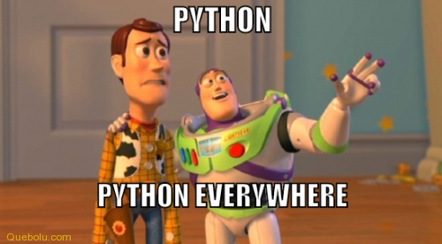

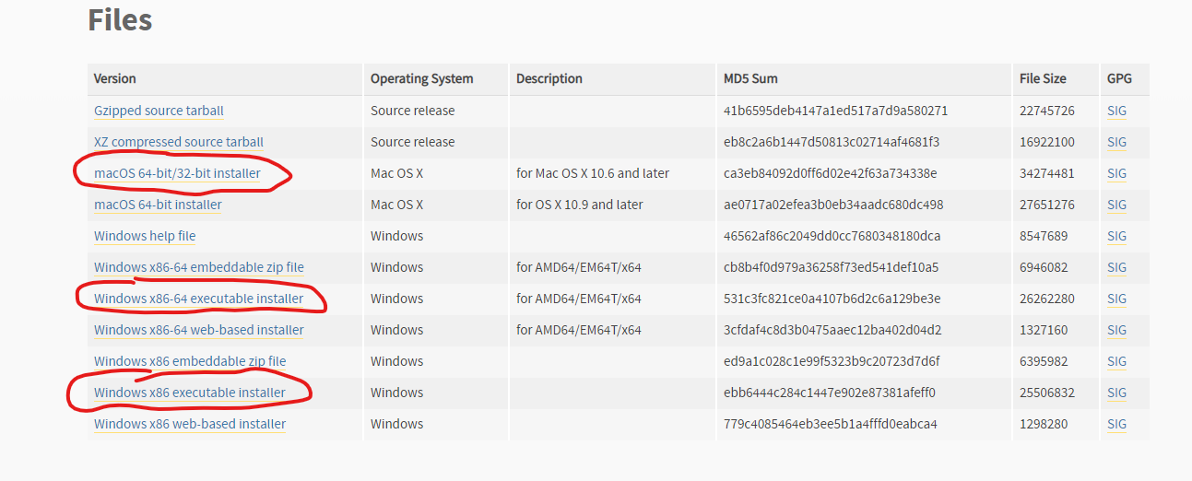
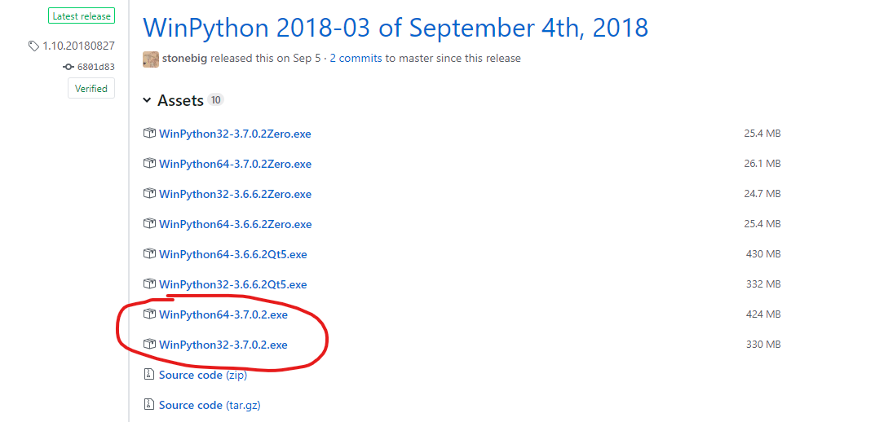
Instalar Python
Test Instalación Python
Python Web
WinPython

Slide 3



C & Java vs Python: Input & Output
C
Java
Python

Slide 4
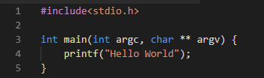


C & Java vs Python: Hello World
C
Java
Python

Slide 5


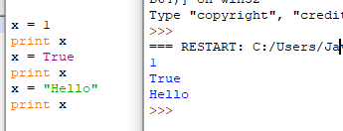
C & Java vs Python: Variables
C
Java
Python

Slide 6


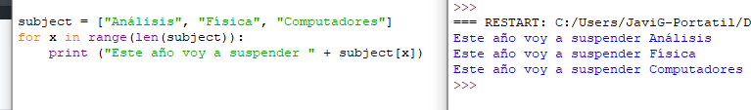
Bucle For
For loop C
For loop Python

Slide 7
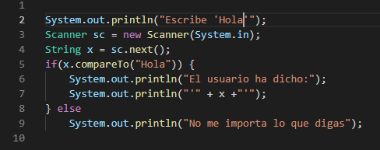
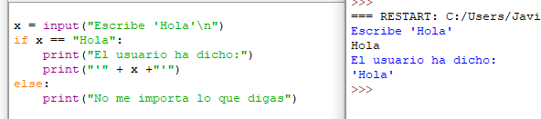
Script Básico
Java
Python

Slide 8

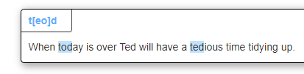



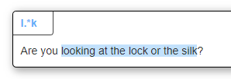

Regex
abcd…
[eo] o [1-5A-G]
Cualquier carácter de ese rango
Punto ‘.’
1 cualquier carácter
Asterisco ‘*’
0 o más veces el carácter anterior
Más ‘+’
1 o más veces el carácter anterior
Interrogación‘?’
0 o 1 vez el carácter anterior
Ref: https://ryanstutorials.net/regular-expressions-tutorial/regular-expressions-basics.php

